Slide 1



Desafio técnico DHAUZ
Pedro Paulo B. Interaminense

Slide 2





INTRODUÇÃO
PROCESSAMENTO DE DADOS
TÉCNICAS DE PROCESSAMENTO DE LINGUAGEM NATURAL
EXPLORAÇÃO DOS DADOS REVIEW
COMPARAÇÃO DE MODELOS DE SENTIMENTO EM REVIEWS DE COMPANHIAS AÉREAS
IMPACTO DOS ATRASOS NO NPS DAS COMPANHIAS AÉREAS

Slide 3
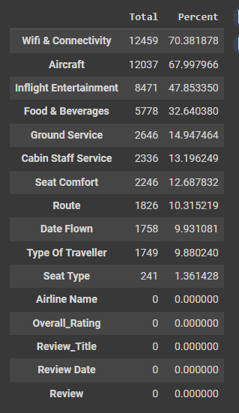
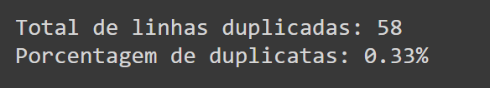


TRATAMENTO DOS DADOS
Informações dos valores ausentes e dados duplicados
A variável Wifi & Connectivity apresentou Taxa de dados faltantes na base de desenvolvimento de 70,38%.
Aproximadamente 50% da base de desenvolvimento possui menos de 10% de dados faltantes.
Na base de desenvolvimento teve apenas 58 linhas duplicatas, indicando 0,33% da base.
Duplicação
Dados Faltantes
Dados Faltantes
Foram removidas as variáveis duplicadas
Variáveis com dados faltantes acima de 70% foram removidas
Variáveis comdados falantes abaixo de 70% será imputado a mediana

Slide 4
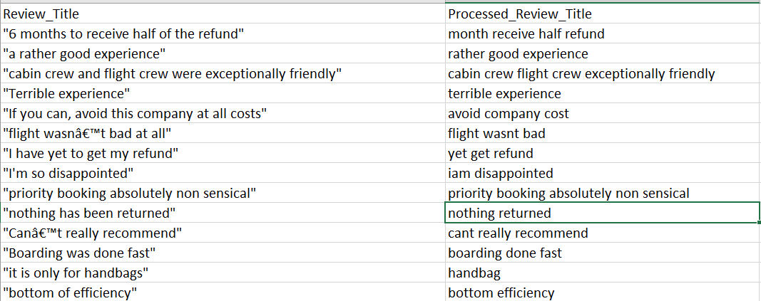
NLP
TÉCNICAS DE PROCESSAMENTO DE LINGUAGEM NATURAL
A etapa de processamento de linguagem segui dessa maneira:
Conversão para minúsculas: Converte todo o texto para minúsculas para uniformizar.
Tokenização: Divide o texto em palavras (tokens).
Remoção de Pontuação: Remove tokens que não são palavras alfabéticas.
Remoção de Stop-Words: Filtra as palavras irrelevantes que não ajudam na análise de sentimento.
Lemmatização: Reduz as palavras à sua forma base para simplificação.
Remoção de URL
Remover numerais
Remover URLs para melhor compreensão do texto
Remover numerais
Remoção de @ e #
Remover menções (@username) e hashtags (#hashtag)

Slide 5
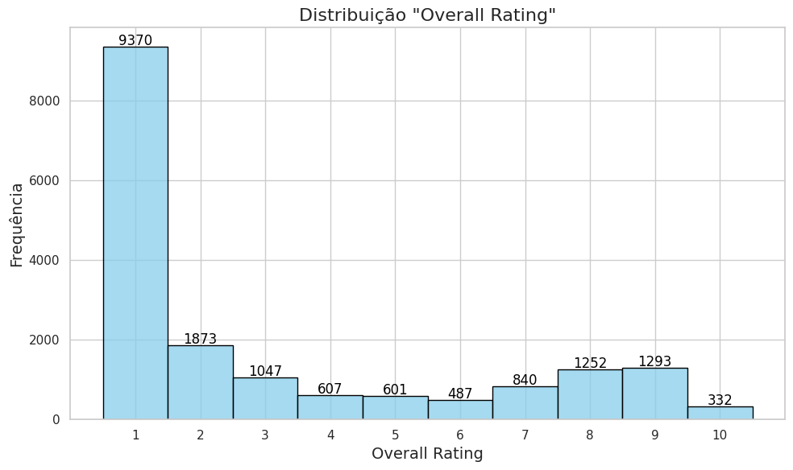
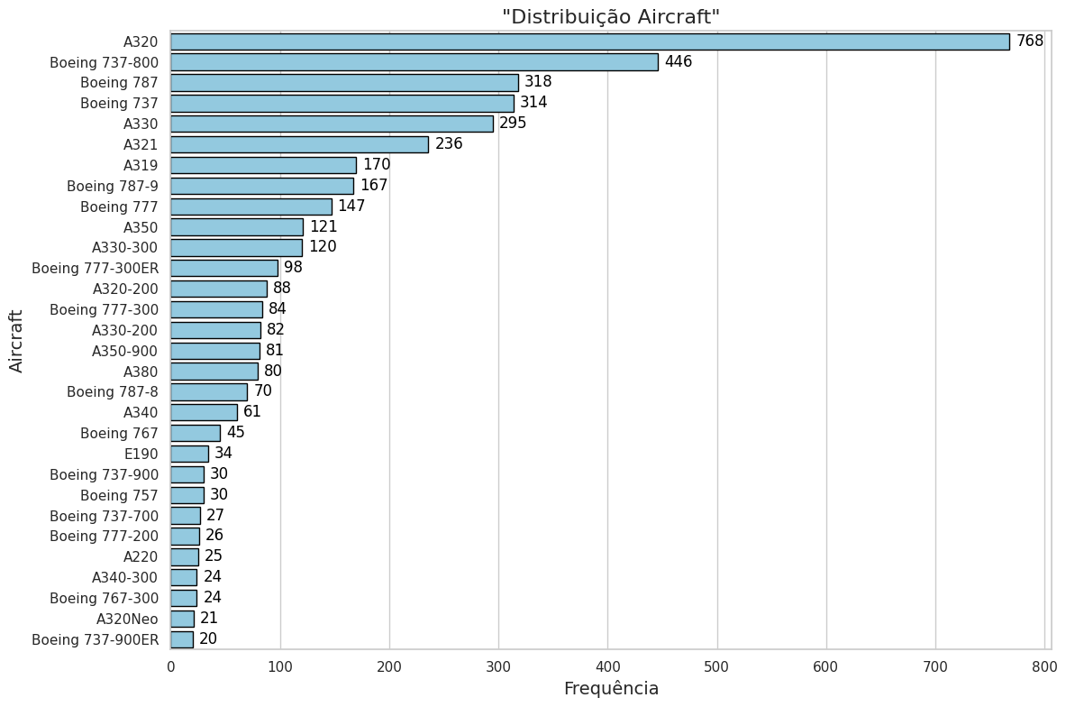
EXPLORAÇÃO DOS DADOS VISUALMENTE
EXPLORAÇÃO DOS DADOS REVIEW
Distribuição do Overral_Rating por companhias aéreas
Distribuição dos modelos de aeronvaespor por companhias aéreas
Tratamento
Nota≤ 1
Nota ≥ 8
Tipo de Aeronave
Valores que são iguais a ‘n’ foram substituídas pelo valor ‘10’.
52 % dos clientes deram nota 1 em relação a sua experiência como passageiro
Apenas 16,25 % da base de dados deram notas entre 8 a 10.
A aeronave mais utilizada é A320 com 768 e a menos utilizada é a Boeing 737-9ODER

Slide 6
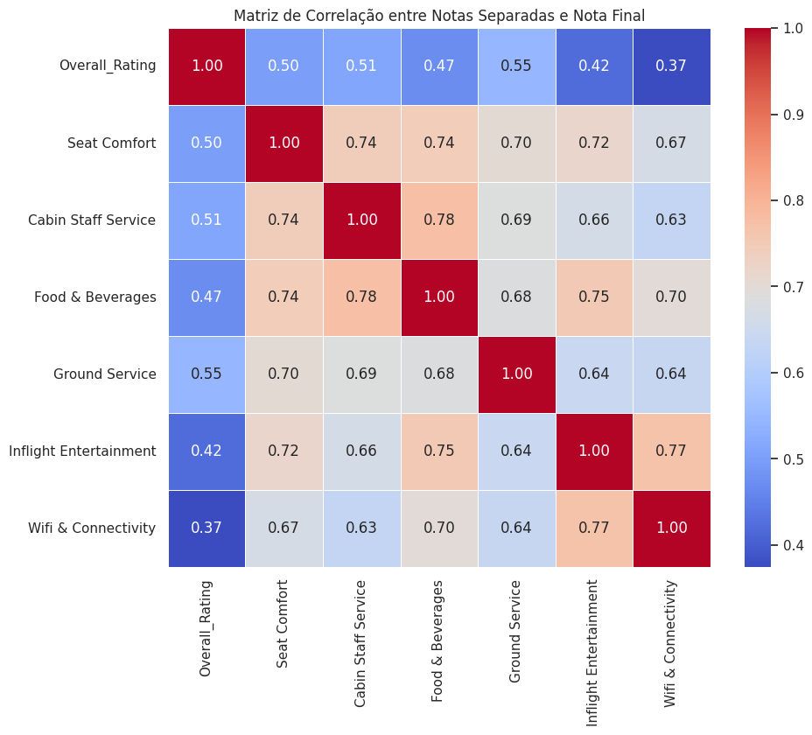
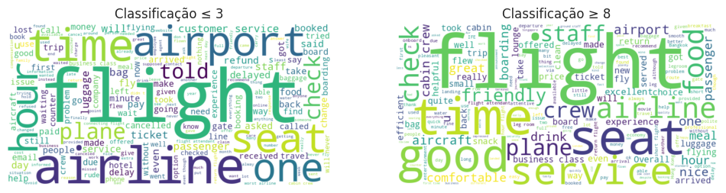
EXPLORAÇÃO DOS DADOS VISUALMENTE
EXPLORAÇÃO DOS DADOS OVERALL RATING
Nuvem de palavras para Overall_Rating ≤ 3 e Overall_Rating ≥ 8.
Correlação entre notas separadas e Overall_Rating.aéreas
Notas Separadas
Seat Comfort vs. Cabin Staff Service 0.74
Seat Comfort vs. Food & Beverages 0.74
Wifi & Connectivity'vs. Food & Inflight Entertainment 0.77
Overall_Rating vs. Outras Colunas
Na classificação ≤ 3 as palavras mais utilizadas foram airport, flight, hour, minute e entre outros que se destacam
Na classificação ≥ 8 as palavras como minute, hour são menores, indicando que são menos utilizadas nesse agrupamento. Já a palavra good está em destaque.
Em geral as variáveis tem uma correlação positiva moderada com o Overall Rating, indicando quando ela aumenta, as outras tendem a aumentar, embora a relação não seja forte.

Slide 7
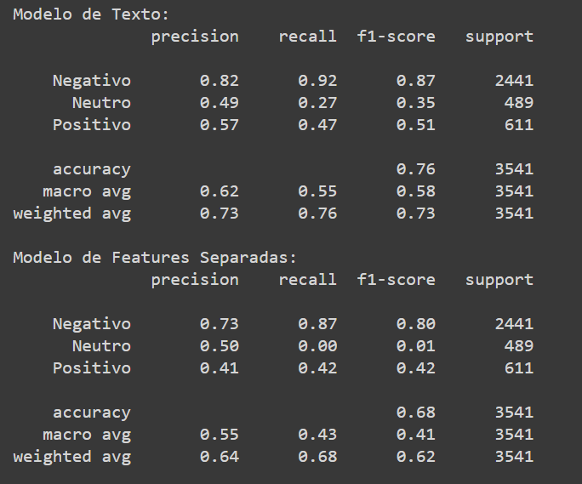
IMPACTO DOS ATRASOS NO NPS
COMPARAÇÃO DE MODELOS DE SENTIMENTO EM REVIEWS DE COMPANHIAS AÉREAS
Modelo de Texto: Tem um desempenho superior, especialmente na identificação das classes Negativo e Positivo. No entanto, encontra dificuldades em distinguir avaliações Neutras.
Modelo de Features Separadas: Embora tenha um bom desempenho em identificar avaliações Negativas, falha em capturar corretamente as avaliações Neutras e tem dificuldades também na classe Positiva.

Slide 8
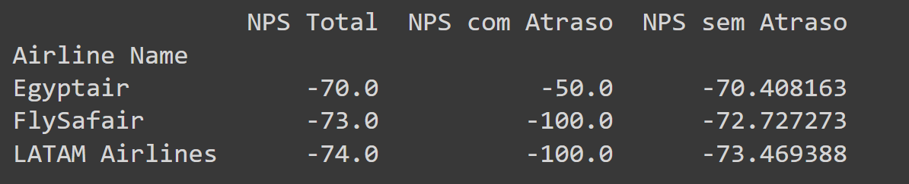

Público de Produção
IMPACTO DOS ATRASOS NO NPS DAS COMPANHIAS AÉREAS
Egyptair: O NPS melhora quando há atrasos (-50 contra -70), sugerindo que a insatisfação não está tão relacionada aos atrasos, mas talvez a outros fatores, como o serviço ou conforto.
FlySafair e LATAM Airlines: O impacto dos atrasos é severo, com um NPS de -100 quando há atrasos. Isso mostra que atrasos resultam em uma insatisfação extrema, possivelmente piorando ainda mais a percepção geral das companhias.

Slide 9

PEDRO INTERAMINENSE
CIENTISTA DE DADOS
pinteraminense@gmail.com

